Slide 1
RIESGOS POR LA RADIACION EN EL EMBARAZO
MILTON LISCANO

Slide 2
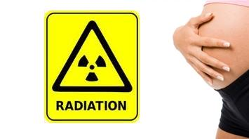
Los efectos que la exposición a la radiación produce en la salud del feto pueden ser graves, incluso si la dosis es demasiado baja para enfermar a la madre. Estos efectos incluyen aborto espontáneo, atrofia de crecimiento, deformidades, anomalías en la función cerebral y cáncer.

Slide 3
Etapa preimplantatoria: corresponde a las 2 primeras semanas desde la concepción. No es probable que se produzca la muerte del feto o que se produzcan malformaciones recibiendo radiaciones. Según algunos estudios, radiaciones entre 100-200mSv inducen 1- 2% casos de muerte embrionaria en esta etapa.
Etapa organogénesis: va desde la semana 3 hasta la semana 8. En este periodo es donde más malformaciones se pueden producir ya que es el periodo en el que se comienzan a desarrollar los órganos del feto, el desarrollo del corazón y del sistema nervioso. Se produciría con una dosis mínima de 500mSv en animales a los que se les ha realizado los experimentos. En humanos se mantiene el umbral de 100-200mSv.

Slide 4
Etapa fetal temprana: corresponde desde la semana 9 hasta la semana 25. En esta etapa el sistema nervioso central (SNC) es muy sensible. Es en la etapa en la que más se puede producir el retraso mental debido a la radiación ionizante. Podemos establecer una dosis umbral entre 120-200mSv. Dividiendo este bloque de semanas en 2, podemos establecer 2 fases: de la semana 9 a la 15 en la que el feto es mucho más sensible, y el bloque desde la semana 16 a la 25 en la que el feto es menos sensible a las radiaciones ionizantes. Con dosis superiores a los 100mGy se puede observar una reducción medible del cociente intelectual del feto a lo largo de su vida. Si la dosis acumulada en el feto supera 1Gy, existe una alta probabilidad de que sea un retraso mental grave.

